Slide 1

CƠ CHẾ PHẢN ỨNG TRONG HOÁ HỌC HỮU CƠ
CĐ 1

Slide 2
KHÁI NIỆM CƠ CHẾ PHẢN ỨNG HỮU CƠ
BÀI 1
:

Slide 3



1. Tìm hiểu về cơ chế phản ứng

Slide 4
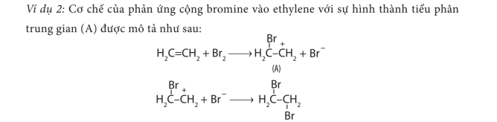
1. Tìm hiểu về cơ chế phản ứng

Slide 5
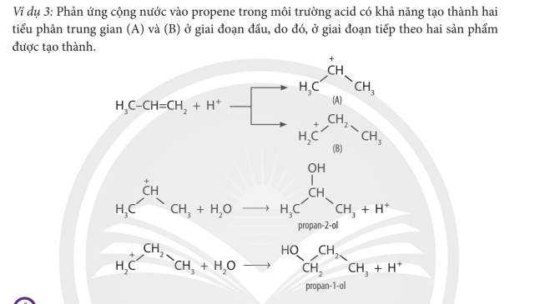
1. Tìm hiểu về cơ chế phản ứng

Slide 6
1. Tìm hiểu về cơ chế phản ứng

Slide 7
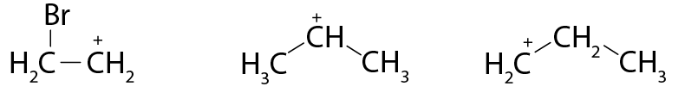
1. Tìm hiểu về cơ chế phản ứng
Trả lời PHT số 1 :
* Phản ứng ở Ví dụ 2 và Ví dụ 3 gồm hai giai đoạn.
* Tiểu phân trung gian bao gồm:

Slide 8

1. Tìm hiểu về cơ chế phản ứng
Khái niệm:
Cơ chế phản ứng hóa học là con đường chi tiết mà các chất phản ứng phải đi qua để tạo thành sản phẩm.

Slide 9

2. SỰ PHÂN CẮT LIÊN KẾT
a, Tìm hiểu sự phân cắt liên kết đồng li
HOẠT ĐỘNG CẶP ĐÔI
Nhiệm vụ: Trả lời các câu hỏi trong phiếu học tập số 2 & 3

Slide 10

2. SỰ PHÂN CẮT LIÊN KẾT
a, Tìm hiểu sự phân cắt liên kết đồng li
Hãy cho biết đặc điểm chung của sự phân cắt liên kết trong Ví dụ 4?
=> Cặp electron chung được chia đều cho hai nguyên tử tham gia liên kết bị phân cắt

Slide 11
2. SỰ PHÂN CẮT LIÊN KẾT
a, Tìm hiểu sự phân cắt liên kết đồng li
Sự phân cắt đồng li là sự phân cách một cách đồng đều đối với hai nguyên tử tham gia liên kết, mỗi nguyên tử chiếm một electron từ cặp electron chung và trở thành tiểu phân mang một electron độc thân.

Slide 12
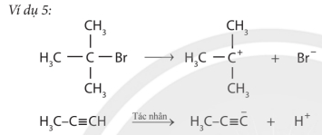
2. SỰ PHÂN CẮT LIÊN KẾT
b, Tìm hiểu sự phân cắt liên kết dị li
? Cặp electron chung bị phân cắt như thế nào trong Ví dụ 5?
? Khi phân cắt dị li, nguyên tố có độ âm điện lớn hơn thường mang điện tích dương hay âm?

Slide 13
2. SỰ PHÂN CẮT LIÊN KẾT
Trả lời:
* Ở phản ứng đầu, nguyên tử bromine mang cả cặp electron còn nguyên tử carbon không lấy electron. Ở phản ứng thứ hai, carbon mang cả cặp electron còn hydrogen không lấy electron từ cặp electron liên kết.
* Khi phân cắt dị li, nguyên tố có độ âm điện lớn hơn sẽ trở thành ion âm.

Slide 14
2. SỰ PHÂN CẮT LIÊN KẾT
b, Tìm hiểu sự phân cắt liên kết dị li
Trong phân cắt dị li, liên kết hóa học bị phân cắt không đồng đều. Nguyên tử có độ âm điện lớn hơn thường chiếm cặp electron chung và trở thành tiểu phân mang điện tích âm, còn nguyên tử có độ âm điện nhỏ hơn trở thành tiểu phân mang điện tích dương.

Slide 15
LUYỆN TẬP
THẢO LUẬN
Câu 1: Trình bày sự phân cắt dị li của liên kết C–Br trong phân tử CH₃CH₂–Br
Câu 2: Hãy chỉ ra tiểu phân carbocation và carbanion hình thành trong Ví dụ 5.

Slide 16
LUYỆN TẬP
TRẢ LỜI CÂU HỎI THẢO LUẬN
Câu 1: CH₃CH₂–Br → CH₃CH₂⁺ + Br–
Câu 2: Trong Ví dụ 5, carbocation là tiểu phân mang điện tích dương ở carbon, còn carbanion là tiểu phân mang điện tích âm ở carbon.

Slide 17
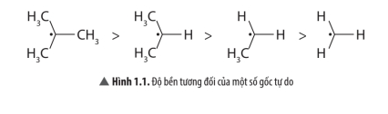
3. CÁC TIỂU PHÂN TRUNG GIAN TRONG PHẢN ỨNG HỮU CƠ
a, Tìm hiểu về gốc tự do :
- Gốc tự do đóng vai trò là tiểu phân trung gian trong các phản ứng hữu cơ. Các gốc tự do kém bền, chỉ tồn tại trong thời gian ngắn. Độ bền của gốc tự do phụ thuộc vào bậc của nguyên tử carbon chứa electron độc thân.
- Gốc tự do bậc III, bậc II và bậc I tương ứng có electron độc thân trên nguyên tử carbon bậc III, bậc II và bậc I.
- Độ bền tương đối của gốc tự do phụ thuộc vào cấu trúc

Slide 18
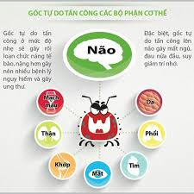
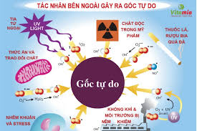
3. CÁC TIỂU PHÂN TRUNG GIAN TRONG PHẢN ỨNG HỮU CƠ
Tìm hiểu vai trò, ảnh hưởng của gốc tự do trong cơ thể người
- Trong cơ thể, gốc tự do có thể có lợi hoặc có hại.

Slide 19
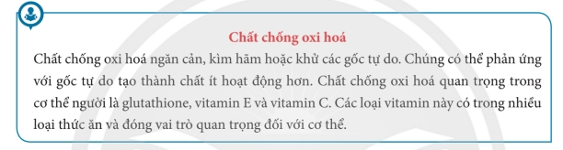
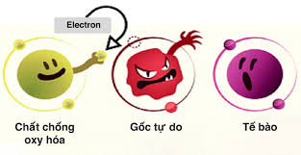
3. CÁC TIỂU PHÂN TRUNG GIAN TRONG PHẢN ỨNG HỮU CƠ

Slide 20
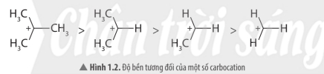
3. CÁC TIỂU PHÂN TRUNG GIAN TRONG PHẢN ỨNG HỮU CƠ
Tìm hiểu về carbocation
- Carbocation là những tiểu phân trung gian kém bền, chúng chỉ sinh ra tức thời trong quá trình phản ứng rồi biến đổi thành hợp chất bền hơn.
- Độ bền của carbocation phụ thuộc vào cấu trúc của chúng. Carbocation chứa nguyên tử carbon mang điện tích dương liên kết với càng nhiều nhóm alkyl thì càng bền.

Slide 21
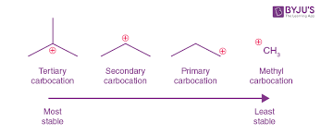
3. CÁC TIỂU PHÂN TRUNG GIAN TRONG PHẢN ỨNG HỮU CƠ
Tìm hiểu về carbocation
Carbocation bậc III, bậc II và bậc I tương ứng khi điện tích dương nằm trên nguyên tử carbon bậc III, bậc II và bậc I tương ứng.

Slide 22
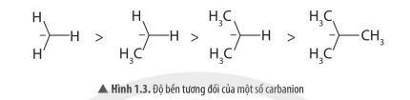
3. CÁC TIỂU PHÂN TRUNG GIAN TRONG PHẢN ỨNG HỮU CƠ
Tìm hiểu về carbanion
- Carbanion thường là tiểu phân trung gian kém bền, chỉ tồn tại trong thời gian ngắn trước khi chuyển hóa thành chất khác.
- Carbanion chứa nguyên tử carbon mang điện tích âm liên kết với nhiều nhóm alkyl thì càng kém bền.

Slide 23
LUYỆN TẬP
CÂU HỎI THẢO LUẬN
Câu 1: So sánh độ bền của các carbocation sau:
->Thứ tự độ bền của các carbocation như sau: (3) < (1) < (2).

Slide 24
LUYỆN TẬP
CÂU HỎI THẢO LUẬN
Câu 2: Có bao nhiêu electron ở lớp vỏ ngoài cùng của nguyên tử carbon mang điện tích trong carbocation và carbanion?
*
->Trong carbocation, nguyên tử carbon mang điện tích dương có 6 electron ở lớp vỏ ngoài cùng. Trong carbanion, nguyên tử carbon mang điện tích âm có 8 electron ở lớp vỏ ngoài cùng.

Slide 25
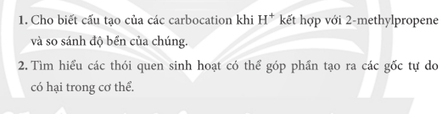
BTVN

Slide 26
XIN CHÀO VÀ HẸN GẶP LẠI

